Slide 1
listas
Lady espinoza

Slide 2
Estructuras dinámicas
Una estructura de datos dinámica es aquella en la que el tamaño ocupado en memoria puede modificarse durante la ejecución del programa. Las variables que se crean y están disponibles durante la ejecución del programa se llaman variables continuas.
Las estructuras dinámicas de datos se pueden dividir en dos grandes grupos:
Lineales: listas enlazadas, pilas, colas No lineales: árboles , grafos

Slide 3
Las estructuras dinámicas de datos son de gran utilidad para almacenar datos del mundo real, que están cambiando constantemente. Por ejemplo si tenemos almacenados en un vector los datos de los alumnos de un curso, los cuales están ordenados de acuerdo al promedio, para insertar un nuevo alumno seria necesario correr cada elemento un espacio: Si en su lugar se utilizara una estructura dinámica de datos, los nuevos datos del alumno se pueden insertar fácilmente.

Slide 4
Que son las listas enlazadas simples
Una lista es un conjunto de elementos de un tipo dado que se encuentran ordenados y pueden variar en número.
Ejemplos:
Guía telefónica
Lista de asistencia a un curso
Índice de un libro
Listado de compras
Listado de ingredientes de una receta

Slide 5
Las listas de C++ son secuencias de elementos almacenados en una lista encadenada. Comparadas con los vectores, estas permiten una mayor rapidez de inserción y borrado, pero una menor velocidad de acceso aleatorio. Se puede insertar y borrar elementos al inicio, al final o en un punto específico de la lista.

Slide 6
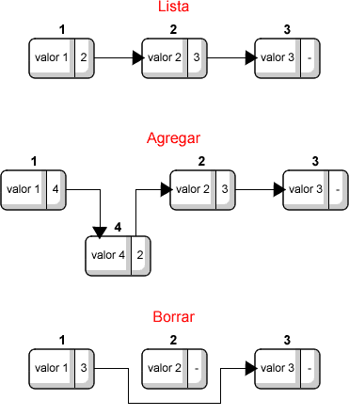
Operaciones

Slide 7
Codificación
#include <iostream>
#include<conio.h>
#include<stdio.h>
using namespace std;
struct Nodo{
int dato;
Nodo *siguiente;
};
dato
siguiente

Slide 8
void menu();
void insertar_nodo(Nodo *&, int);
void imprimir_lista(Nodo *);
int dato;
int main()
{
menu();
getch();
return 0;
}
void menu(){
Nodo *lista=NULL;int op;
char op1;
do{
system("cls");
cout<<"MENU\n";
cout<<"1.- Insertar elemnetos en la lista\n";
cout<<"2.- Imprimir elemnetos en la lista\n";
cout<<“3.- Salir\n";
cout<<"Ingrese su opción: ";
cin>>op;
switch(op)
{

Slide 9
case 1: do
{
cout<<"\nIngrese dato:";
cin>>dato;
insertar_nodo(lista, dato);
cout<<"\nIngresar mas datos presione s o n: ";
cin>>op1;
}while((op1=='s')|| (op1=='S'));
break;
case 2: cout<<"La lista es:";
imprimir_lista(lista);
getch();
break;
case 3: cout<<"Gracias";
getch();
break;
default: cout<<"Digite bien la opción";
getch();
break;
}
}while(op!=3);
}

Slide 10
void insertar_nodo(Nodo *&lista, int n)
{
Nodo *nuevo_nodo= new Nodo(); //asignación de memoria
Nodo *aux;
nuevo_nodo->dato=n;
nuevo_nodo->siguiente=NULL;;
if(lista==NULL){ //conocer si lista esta vacia
lista=nuevo_nodo; //agregar elemento a la lista
}
else{
aux=lista; //apunta al inicio de la lista
while(aux->siguiente!=NULL){ //recorrer lista
aux=aux->siguiente; //avanza posiciones
}
aux->siguiente=nuevo_nodo;
}
cout<< "el elemento insertado: "<<n;
}
3
NULL

Slide 11
void imprimir_lista(Nodo *lista)
{
Nodo *aux;
aux=lista;
while(aux!=NULL){
cout<<aux->dato<<"-->";
aux=aux->siguiente;
}
}

Slide 12
Tarea
Implemente una lista y encuentre cuantos números pares han sido ingresados
Implementar una lista y averiguar cuantos nodos fueron creados
Implementar una lista y averiguar el ultimo nodo ingresado
Implementar una lista y buscar un nodo determinado y conocer sus nodos anterior y posterior

